Slide 1
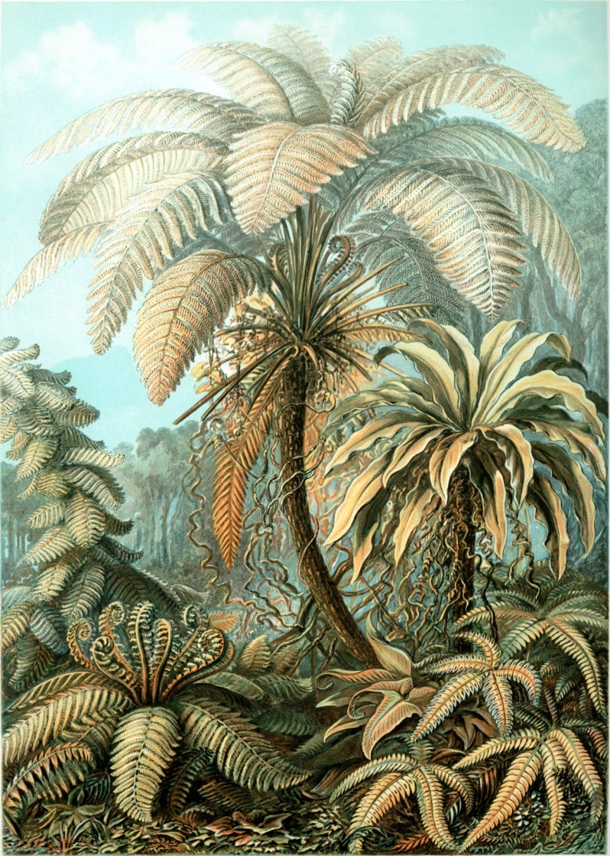
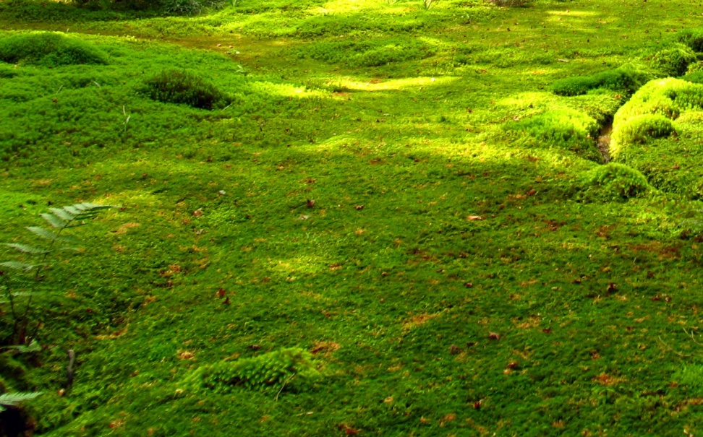
Прогулка по древнему лесу

Slide 2
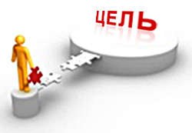

Тема: Мхи и папоротники
Цель?
Задачи?

Slide 3
Тема: Мхи и папоротники
Цель?
Задачи?

Slide 4
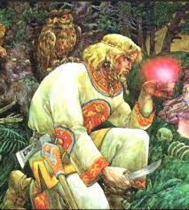
Легенда
Согласно поверию, только в ночь накануне Ивана Купалы, можно сорвать цветок папоротника. Сорвавший цветок сможет понимать язык животных, видеть все клады, как бы глубоко они не находились и обладать многими другими способностями.

Slide 5
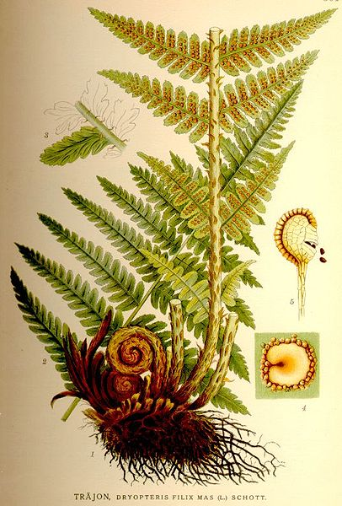
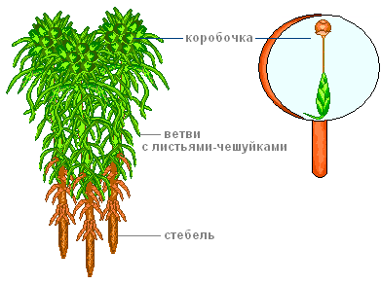
Сравните мхи и папоротники
Папоротники
Мхи

Slide 6
Органы растения | Мхи | Папоротники
Листья | есть
Стебли
Корни
Цветки

Slide 7
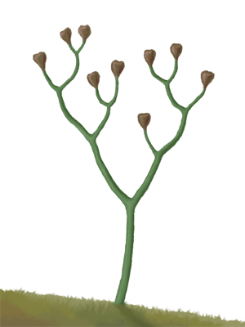
Происхождение мхов и папоротников
Риния – предок мхов и папоротников

Slide 8
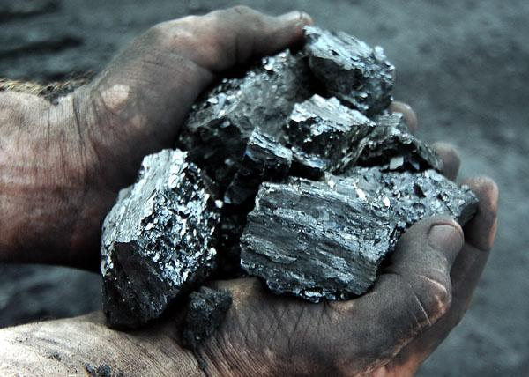
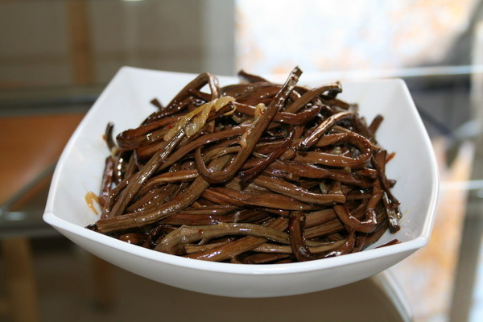
Значение папоротников

Slide 9
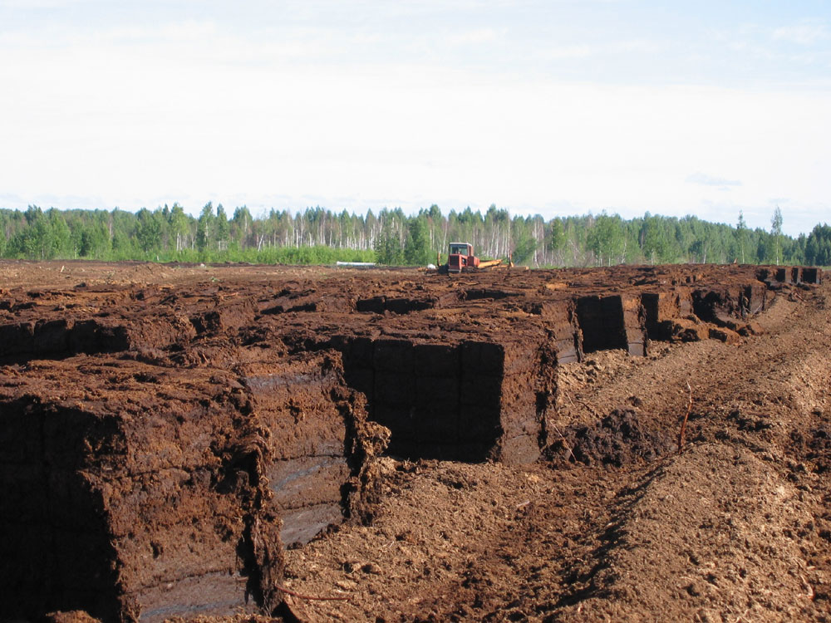
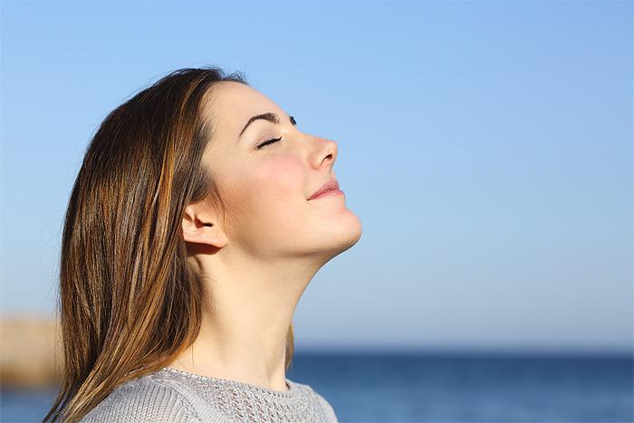
Значение мхов

Slide 10
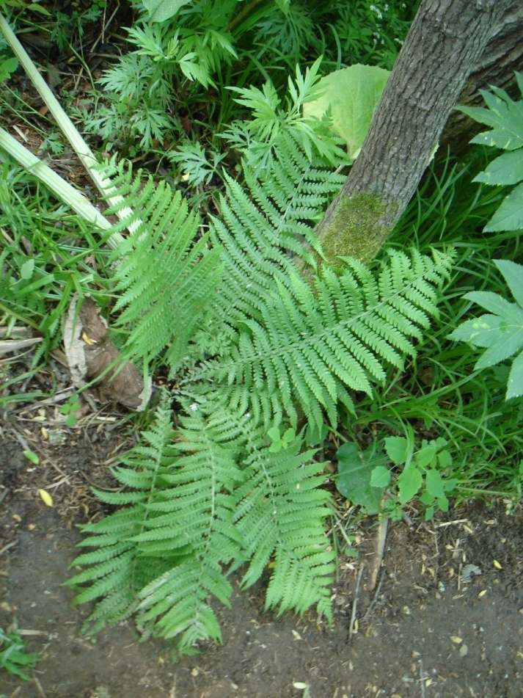
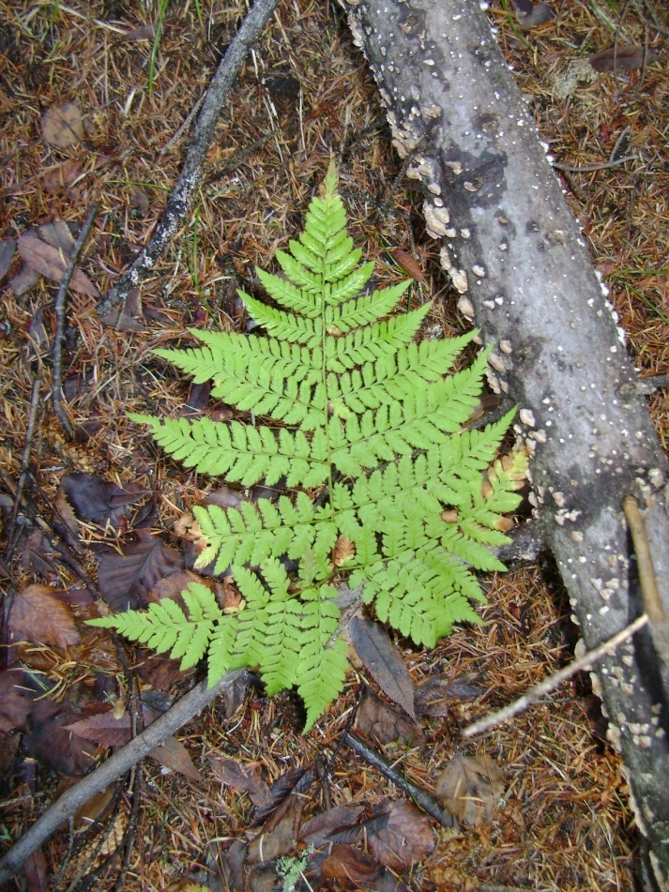
Папоротники на Сахалине
Щитовник толстокорневищный
Лепторумора амурская

Slide 11
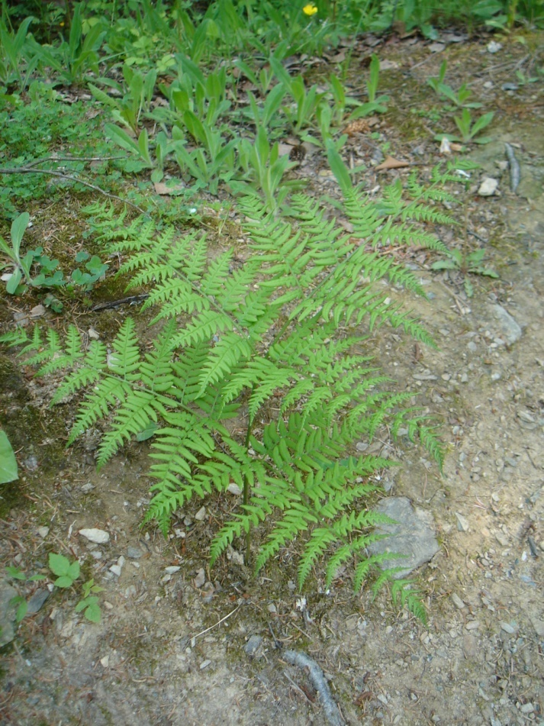
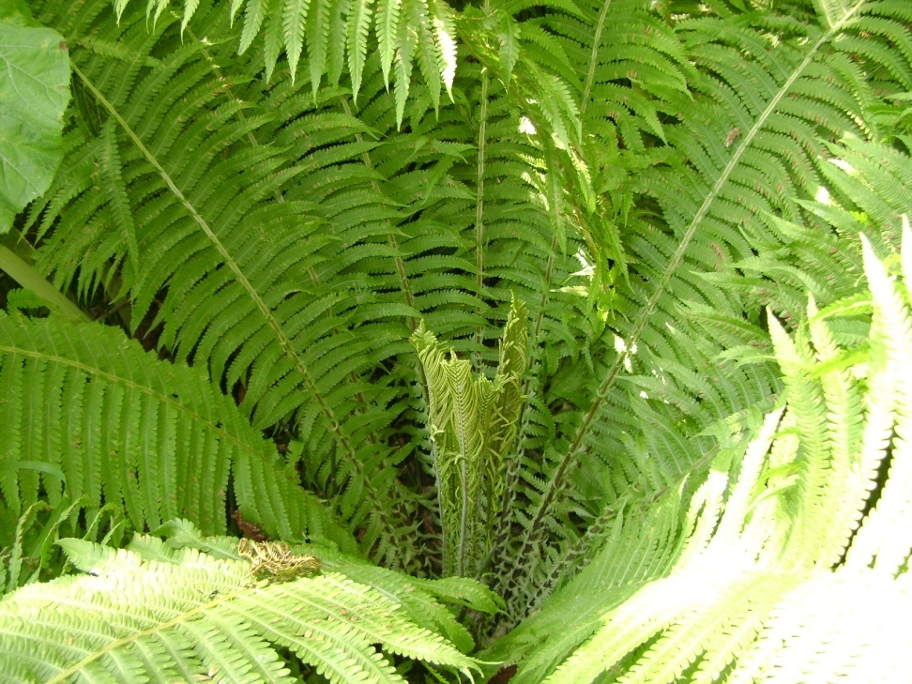
Папоротники на Сахалине
Орляк обыкновенный
Страусник обыкновенный

Slide 12
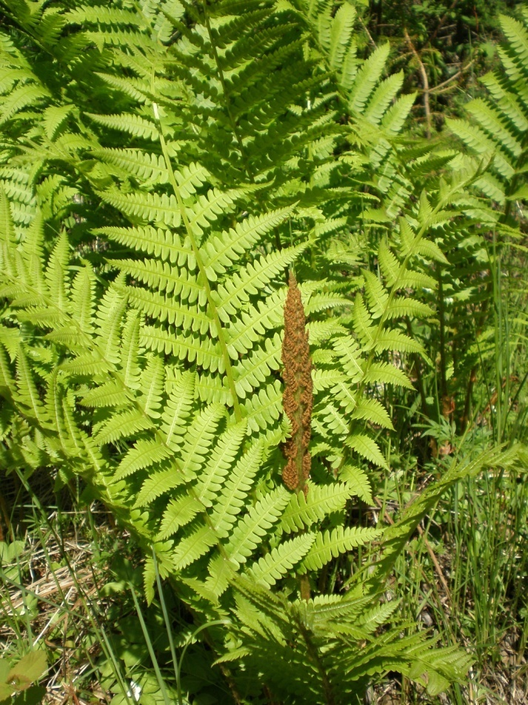
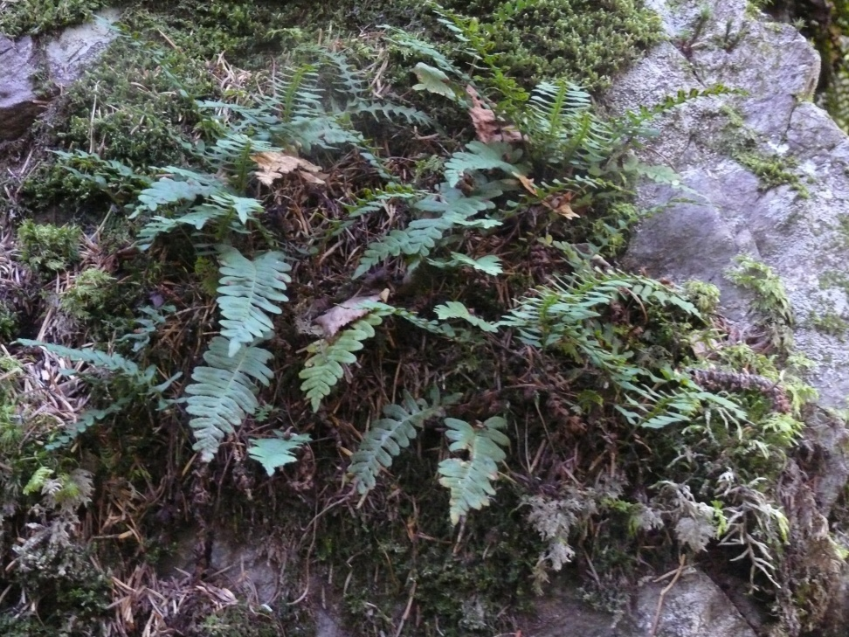
Папоротники на Сахалине
Чистоустник азиатский
Многоножка сибирская

Slide 13

Пар. 14, 15.
Вопросы на стр. 75: 2, 9; 78: 1, 3, 5

